Slide 1
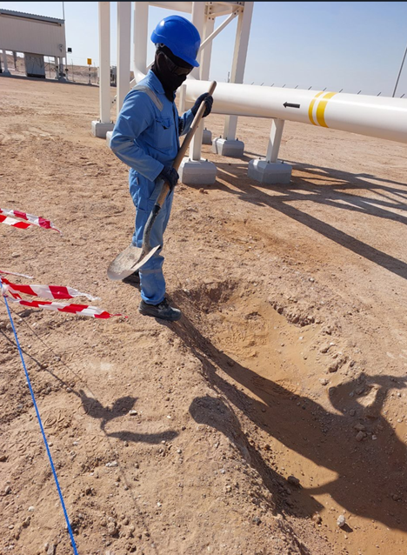
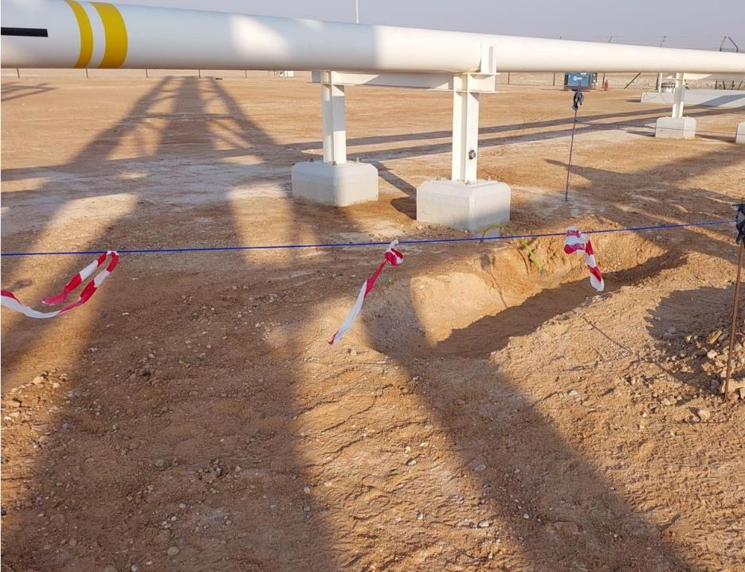
تنبيه السلامة الثاني لشركة تنمية نفط عُمان
التاريخ: 03/01/2024 اسم الحادث: إصابة مُضيّعة للوقت 1 النمط: انزلاق وتعثر وسقوط شدّة الحادث المُحتملة: (C3P) النشاط: ردم وتسوية التربة
الجمهور المستهدف: موظفو الخدمات اللوجستية والتشغيل والتشييد والحفر
ماذا حدث؟
وقع الحادث في يوم 03/01/2024 في حوالي الساعة 10:56 صباحًا بمنطقة RMS 2 - الهويسة، عندما كان أحد عمال البناء يقوم ببعض أعمال الردم، حيث انزلق سهوًا على الحافة الزلقة للحفرة وفقد اتزانه وسقط، ما تسبب في شعوره بالألم وتورم ذراعه اليسرى، علمًا بأنه طُلب من العامل إزالة الأحجار من الحفرة قبل ردمها. أُرسل العامل إلى عيادة الشركة في يبال، ومن ثمّ إلى نزوى لإجراء الأشعة السينية وتلقي العلاج المناسب.
سبب الحادث/النتيجة:
لم يراعي العامل سلامته أثناء الحركة؛ فقد وضع قدمه على حافة الحفرة بشكلٍ غير آمن، ما أدى إلى فقدانه للاتزان.
لم يكن العامل منتبهًا لموضع قدمه أو المنطقة المحيطة به أثناء العمل، ما أدى إلى فقدان اتزانه.
لم يكن العامل يقظًا أثناء أداء نشاط روتيني، ما عرضه للخطر والسقوط.
الدروس المستفادة من هذا الحادث:
هل تحرص دائمًأ على الانتباه للمناطق المحيطة والمخاطر التي قد تتعرض لها؟
هل تحرص على الوقوف بشكل سليم لضمان الحفاظ على اتزانك حول المناطق المحيطة؟
احرص على وضع سياج مناسب حول الحفر وتجنب السير بجوار الحفر حتى لا تسقط أو تتعثر.
السير على حافة الحفر
تحنب السير بجوار أي حفرة حتى لا تسقط أو تنزلق بها
انتبه لخطواتك دائمًا لتتجنب الانزلاق أو التعثر أو السقوط
Notes:
احرص على إدخال جميع التواريخ والعناوين.
وينبغي وضع وصف مختصر دون ذكر أسماء المتعاقدين أو الأفراد. اذكر ما حدث والشخص الذي حدث له ذلك (باستخدام المسمى الوظيفي) والإصابات التي حدثت نتيجة لذلك، ويمكن الاكتفاء بهذا القدر.
أربع إلى خمس نقاط تسلِّط الضوء على النتائج الرئيسية للتحقيق. تذكر أن الجمهور المستهدف هو موظفي الخطوط الأمامية، لذا يجب كتابة هذه النقاط باستخدام عبارات بسيطة بطريقة يمكن أن يفهمها الجميع.
يجب صياغة النقطة الرئيسية بطريقة جذّابة لتثبت في الذهن.
يجب أن تُعبِّر الصور عن الفكرة بطريقة واضحة، وكذلك عن الخطأ الذي حدث (في حالة إعادة الإنشاء، يُرجى التأكد من عدم تعريض الأشخاص للخطر) وفيما يلي كيفية القيام بذلك.

Slide 2
التدقيق الذاتي للإدارة
التاريخ: 03/01/2024 اسم الحادث: إصابة مُضيّعة للوقت 1 النمط: انزلاق وتعثر وسقوط شدّة الحادث المُحتملة: : (C3P) النشاط: ردم وتسوية التربة
للاستفادة من هذا الحادث وضمان إجراء التحسينات باستمرار، يجب على جميع المديرين المتعاقدين مراجعة إدارة مخاطر الصحة والسلامة والبيئة ذات الصلة بعملهم مقابل الأسئلة المطروحة أدناه
ينبغي تأكيد ما يلي:
هل تحرص على تقييم جميع المخاطر المماثلة أثناء اجتماعات السلامة ومن ثم تعميمها على طاقم العمل؟
هل تحرص على تأمين دخول العمال وخروجهم لأي أعمال؟
هل تحرص على التأكد من اتباع جميع العمال لإجراءات الدخول والخروج الآمنة؟
هل تحرص على التأكد من انتباه عمالك لخطواتهم / موضع قدمهم لتتجنب الانزلاق أو التعثر أو السقوط؟
هل تحرص على التأكد من فهم العمال للصلاحية المفوضة لهم بإيقاف ممارسات العمال غير الآمنة؟
* إذا كانت الإجابة لا على أي من الأسئلة المذكورة أعلاه، فيُرجى الحرص على اتخاذ الإجراءات اللازمة لمعالجة هذا الأمر
Notes:
احرص على إدخال جميع التواريخ والعناوين.
أعد قائمة بالأسئلة المغلقة (تكون إجابتها "نعم" أو "لا" فقط) لسؤال الآخرين عما إذا كانوا يواجهون المشكلات نفسها بناءً على إخفاقات الإدارة أو نظام إدارة الصحة والسلامة والبيئة أو أوجه القصور التي تم التوصّل إليها في التحقيق.
تخيل أنه يتعين عليك مراجعة أنظمة الشركات الأخرى لمعرفة ما إذا كانت تواجه المشكلات نفسها أم لا.
يجب أن تبدأ هذه الأسئلة بما يلي: هل تحرص على……………؟"

